Slide 1
Муниципальное бюджетное образовательное учреждение
«Средняя общеобразовательная школа №48 имени Героя России Д.С. Кожемякина» г. Ульяновска
Экологическая игра «ПРИРОДОГРАД»
Экологическая игра «ПРИРОДОГРАД – 6»
Автор: Вихирева Светлана Владимировна,
учитель биологии и химии, высшей категории

Slide 3
Конкурс «Великие
и знаменитые»
Определить имя ученого
по его вкладу в биологическую науку.
Каждый правильный ответ оценивается в 1 балл.
Дополнительная информация + 1 балл

Slide 4
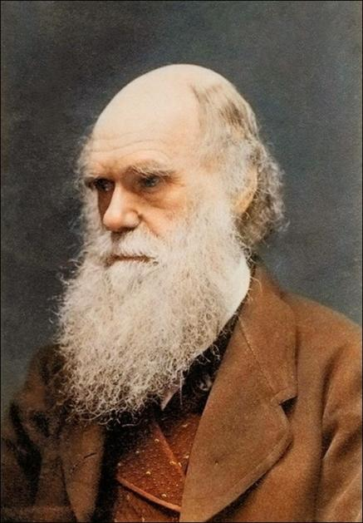
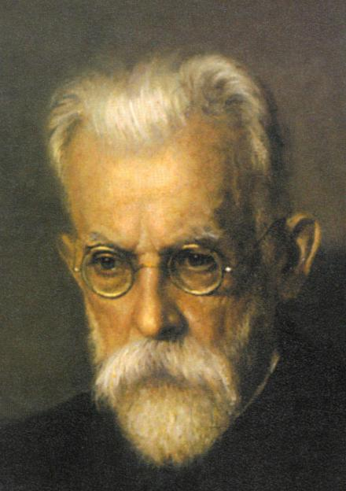
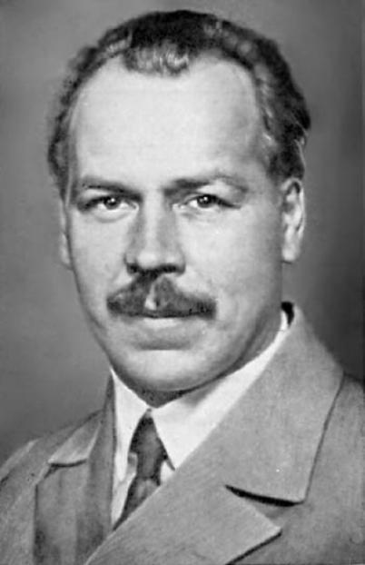
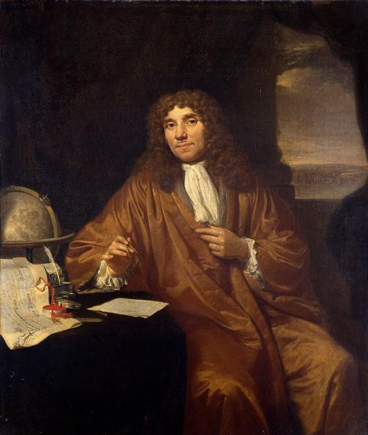
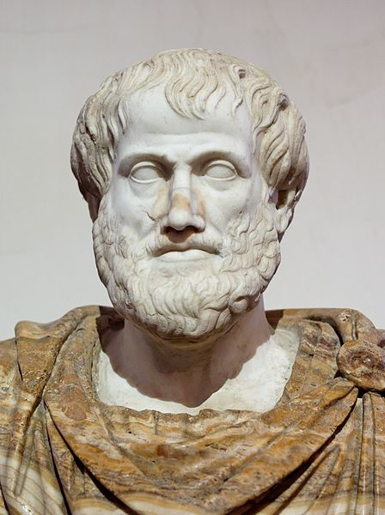
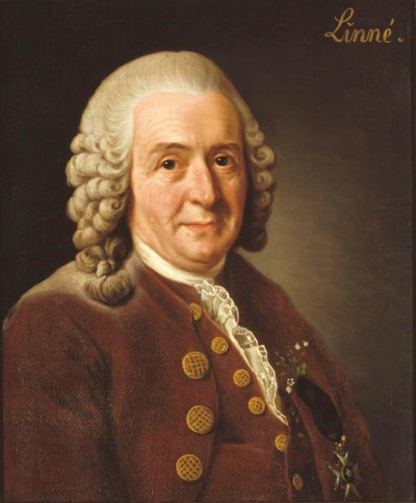
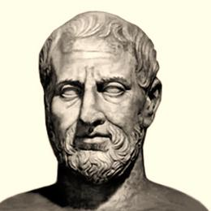
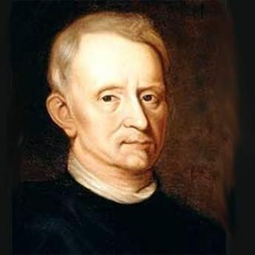
1.
Первым обобщил биологические знания, накопленные до него человечеством, разработал систематику животных и определил в ней место человека.
5.
Создал эволюционное учение, объясняющее возникновение современных видов живых организмов.
2.
Предложил давать научные названия животным и растениям на латинском языке.
8.
Создал первую систему ботанических понятий,
его называют «отцом ботаники».
3.
Открыл мир микроскопических организмов.
6.
Первым применил микроскоп для изучения строения растений. Открыл клетку.
7.
Создал учение о живой оболочке Земли – биосфере.
4.
Определил центры происхождения культурных растений.
Владимир Иванович Вернадский
Николай Иванович Вавилов
Чарльз Дарвин
Антони ван Левенгук
Роберт Гук
Теофраст
Карл Линней
Аристотель

Slide 5
Конкурс «В мире загадок»
Загадки о грибах загадываются
по очереди каждой команде.
Каждый правильный ответ оценивается в 1 балл.

Slide 6
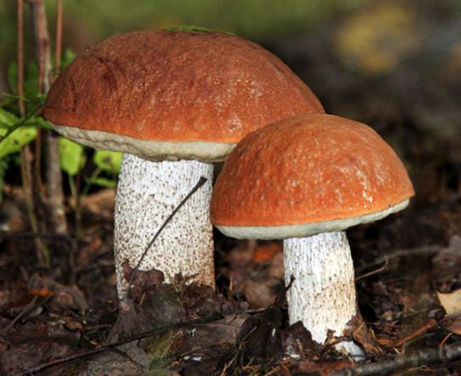
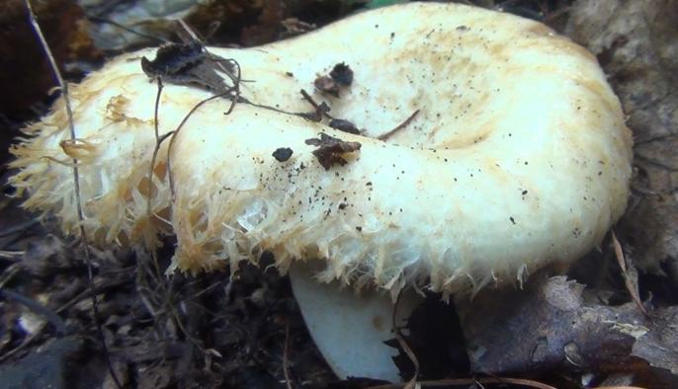
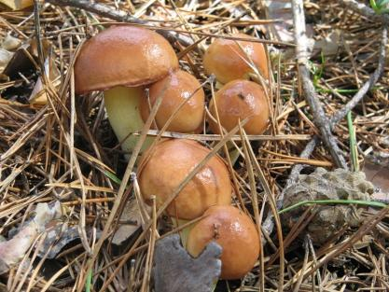
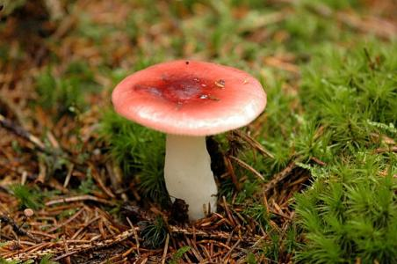
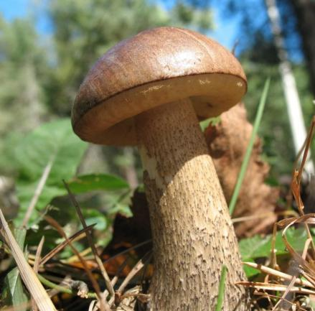
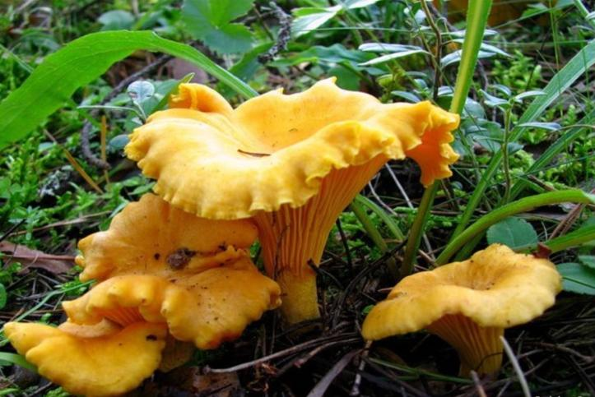
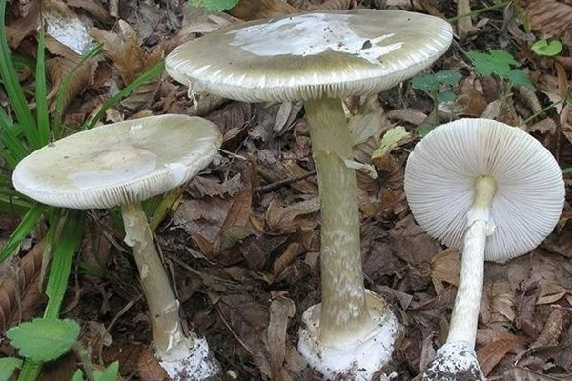
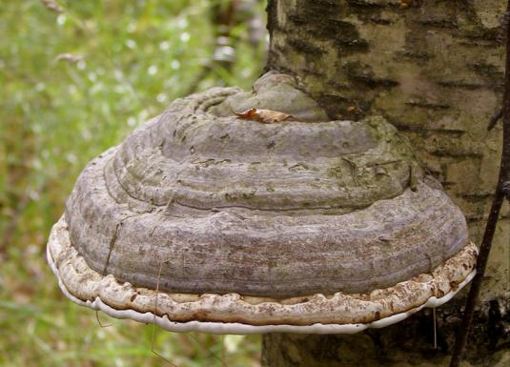
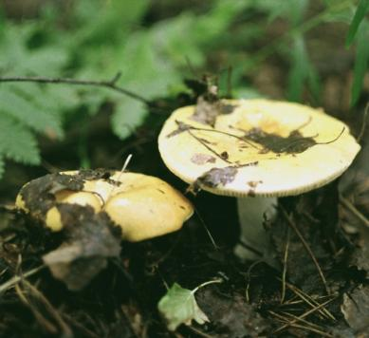
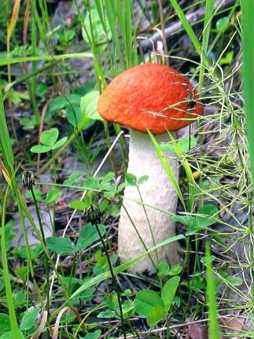
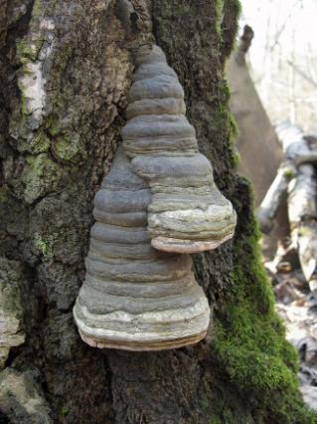
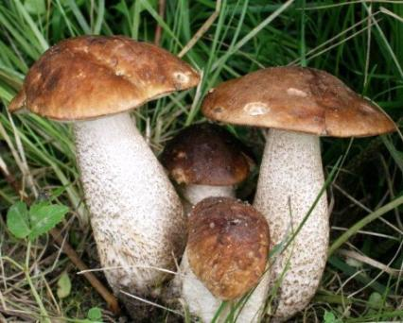
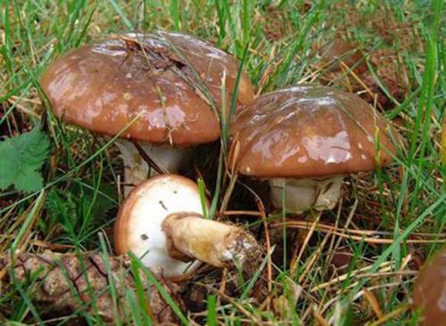
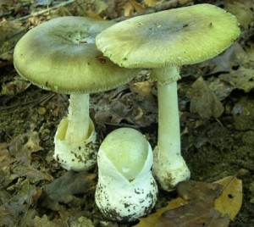
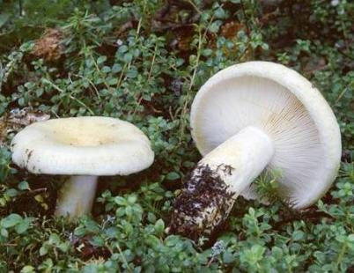
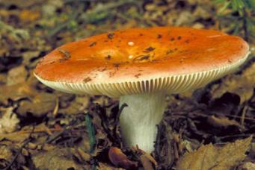
Золотистые толстушки –
Очень дружные сестрички.
Ходят в рыженьких беретах,
Осень в лес приносят летом.
На опушках, просеках,
В ёлочках и сосенках,
Словно бы после дождя,
Шляпки их всегда блестят.
Скромный, тоненький и бледный...
Этот гриб, представьте, вредный.
Попадёт грибочек в суп –
Вас в больницу увезут.
Не сучок, не листок,
А на дереве растет.
Вдоль лесных дорожек
Много белых ножек
В шляпках разноцветных,
Издали приметных.
Зашёл мужик в сосняк,
Нашёл слизняк,
Бросить - жалко,
Съесть - сыро.
В роще у берёзки
Повстречались тёзки.
Что за гриб стоит на кочке
В красном бархатном платочке?

Slide 7
Конкурс «Зоологические шарады»
Отгадай слово, состоящее из двух частей, определение которых даётся.
Каждый правильный ответ оценивается в 2 балла.

Slide 8
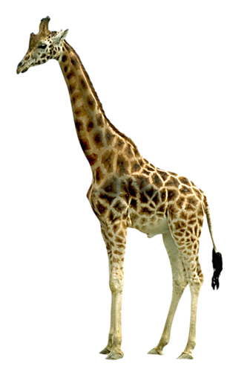
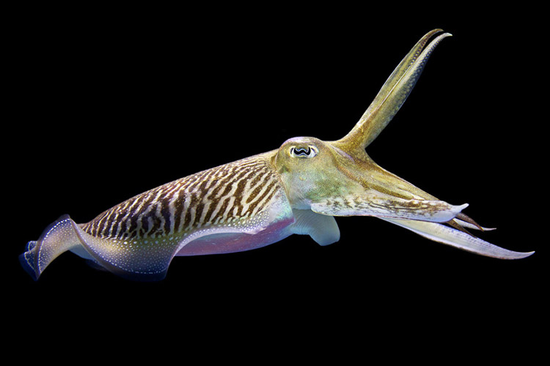
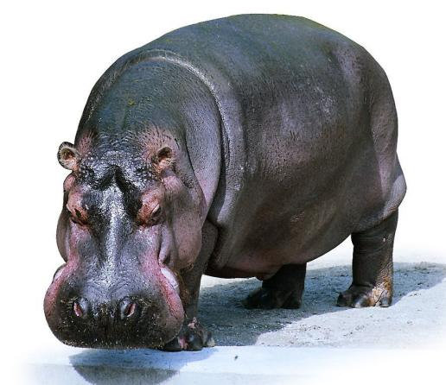
_ _ _ _ / _ _ _ _
_ _ _ е _ _ _
_ _ _ / _ _
ж и р а ф
п л а н а р и я
б е г м о т
_ _ _ _ / _ _ _ _ _ _
к а р а к а т и ц а
первая часть слова: Божье наказание;
вторая часть слова созвучна глаголу, означающему движение колеса.
первая часть слова: то, что составляют, прежде чем приступить к делу;
вторая часть слова: её поют в опере.
первая часть слова: то, чего у толстых людей больше, чем у худых;
вторая часть слова: так объясняется собака.
первая часть слова: быстрое передвижение;
вторая часть слова: человек, быстро тратящий деньги.

Slide 9
Конкурс «Эрудит»
Экологическая игра «ПРИРОДОГРАД – 6»
Задания этого конкурса записаны
на лепестках ромашки.
На красных лепестках вопросы оцениваются в 10 баллов,
на зеленых – в 5 баллов.

Slide 10
12
11
1
10
2
9
3
8
4
7
5
6

Slide 11
2.
Какой плод трижды влиял
на судьбы человечества?

Slide 12
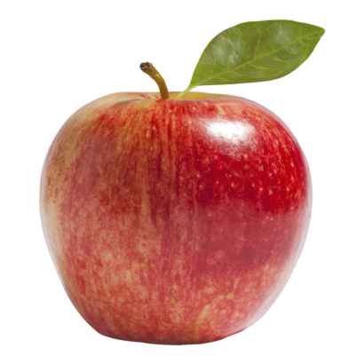
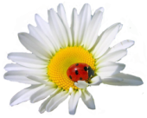
Яблоко
Во-первых, древо познания,
во-вторых, яблоко раздора,
в-третьих, яблоко Ньютона.

Slide 13
4.
Зачем паук-крестовик каждую ночь заново плетет ловчую сеть, даже если старая остается неповрежденной?

Slide 14
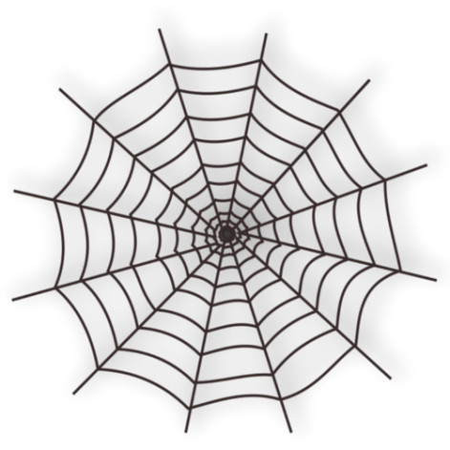
Нити старой паутины перестают быть клейкими из-за частичного высыхания и приклеивания на них пыли.

Slide 15
6.
Какой овощ на Руси называли «бешеной ягодой»?

Slide 16
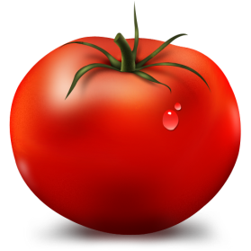
Помидоры, или томаты. Около 200 лет этот плод считался ядовитым, говорят, им пытались "отравить" Дж. Вашингтона.
В России томаты называли "псинками", "греховными плодами" и "бешеными ягодами".
В изданной в Дании книге по садоводству описывалось, что они могут свести человека с ума.
В переводе с французского означает "золотое яблоко".

Slide 17
8.
Детенышей какого животного называют «листопаднички»?

Slide 18
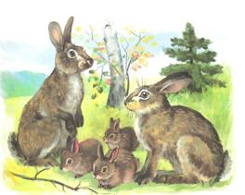
У зайцев потомство бывает три раза в году. Первый выводок - "настовики" - появляются на свет в конце марта, когда снег только начинает таять. Летние зайки рождаются в июне, их называют «колосовики» и «травники». Осенних "листопадников" зайчиха приносит в сентябре.

Slide 19
10.
Что может начаться
с заселением леса кукушкиным льном?

Slide 20
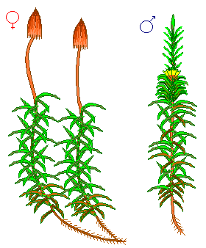
Заболачивание леса, так как кукушкин лен – это мох.

Slide 21
12.
Бывают ли у птиц зубы?

Slide 22
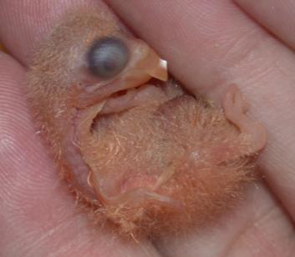
Нет, зубов у птиц нет. У птенцов временно развивается на верхней челюсти или на конце верхней части клюва — надклювья яйцевой зуб, необходимый для пробивания яичной скорлупы. После вылупления отпадает.

Slide 23
1.
Почему благодарные жители американского города Бостона воздвигли в своем центральном парке памятник воробью?

Slide 24
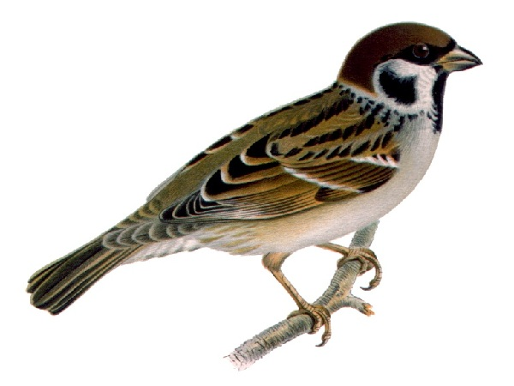
Воробей избавил посевы от полчища гусениц.

Slide 25
3.
Крупная морская птица, название которой предвещает ненастье.

Slide 26
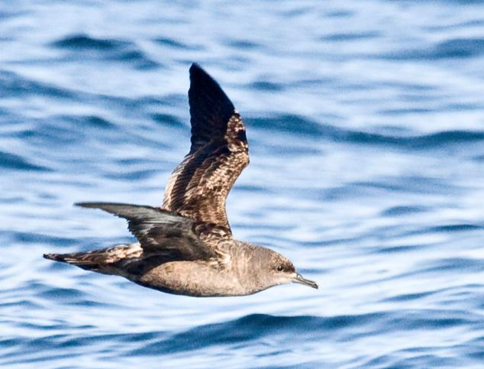
Буревестник

Slide 27
5.
Какие птицы спасли Рим?

Slide 28
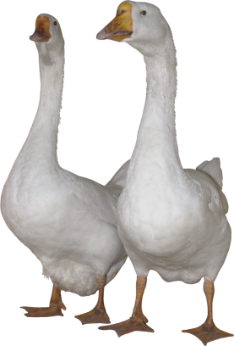
Гуси
По легенде, гуси — птица чрезвычайно чуткая — подняли шум, когда ночью
на город хотели напасть враги.

Slide 29
7.
Кто в море «чернильные бомбы» взрывает?

Slide 30
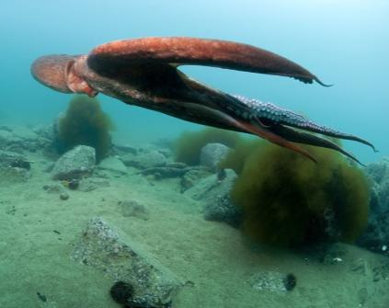
Головоногие – кальмары, осьминоги, каракатицы – «пускают пыль в глаза», отстреливаясь в момент опасности черной жидкостью. Иногда «чернильная бомба» взрывается бесформенным
облаком в виде дымовой завесы, но иногда… в виде изображения самого животного.

Slide 31
9.
Почему кошка часто «умывается»?

Slide 32
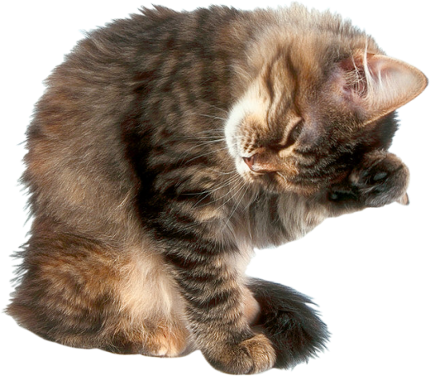
Так она избавляется от посторонних запахов.

Slide 33
11.
Какой овощ был самым популярным на Руси
до появления картофеля?

Slide 34
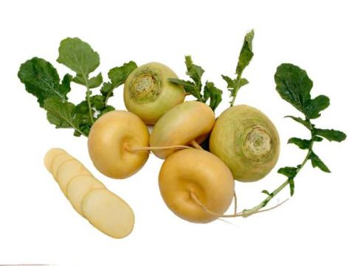
До екатерининских времён репа была основным овощем на русской кухне. Всем известное выражение «проще пареной репы» возникло в народном фольклоре не случайно: репа всегда славилась простотой приготовления.

Slide 35
Конкурс «Абракадабра»
Расставь перепутанные буквы на свои места и отгадай «спрятанное» слово.
Каждый правильный ответ оценивается в 1 балл.

Slide 36
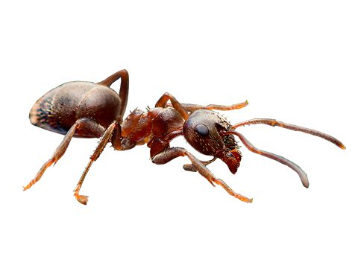
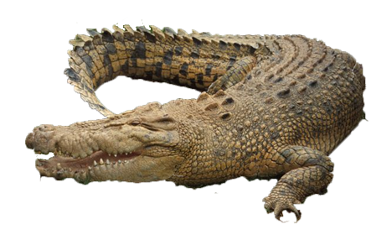
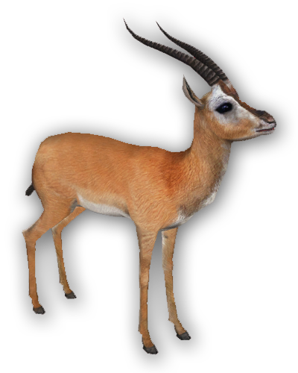
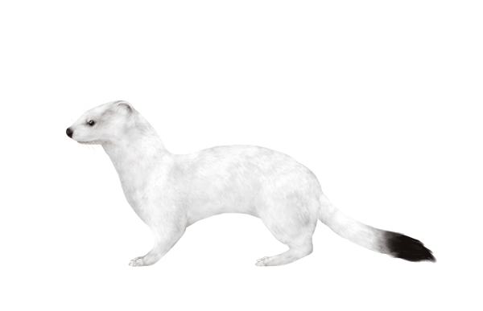
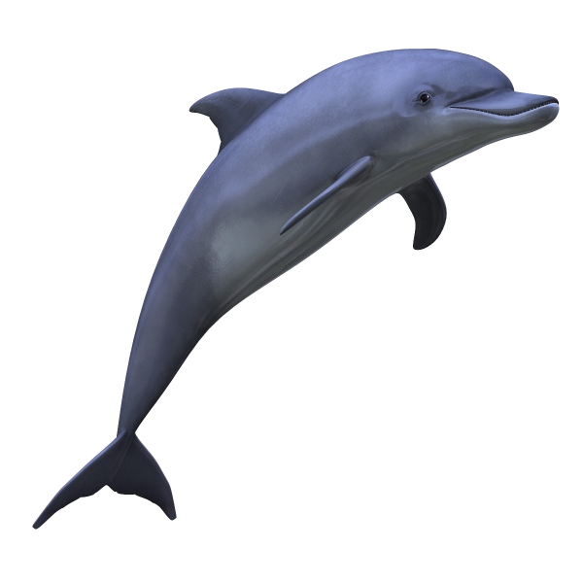
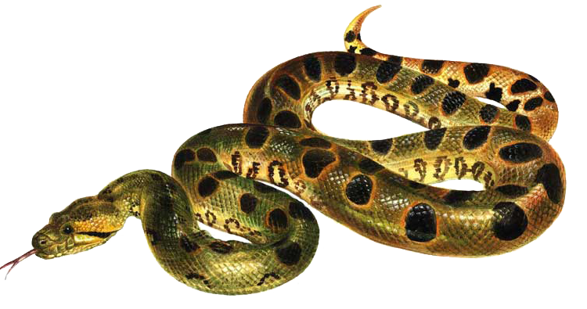
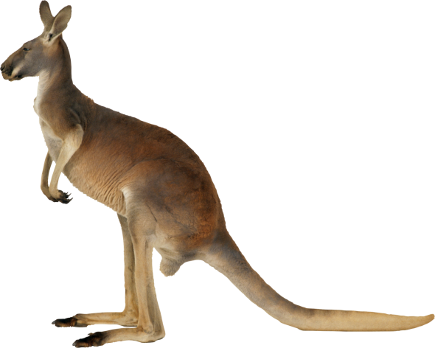
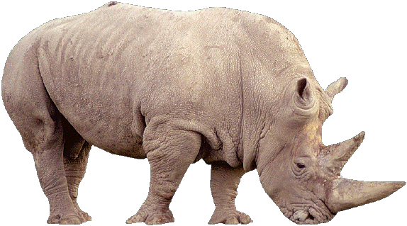
КЕНГУРУ
ДЕЛЬФИН
МУРАВЕЙ
НОСОРОГ
АНТИЛОПА
ГОРНОСТАЙ
АЛЛИГАТОР
АНАКОНДА
РОГОНОС
ДАНАНАКО
СОНРАГТОЙ
ГАЛИЛАРОТ
ГУНКЕУР
ПИАТАЛОН
НЬЮФИЛЕД
ВАЙМЕУР

Slide 37
Конкурс «Цветок и плод»
Соотнесите цветок и плод растения. Определите, каким растениям принадлежат эти цветки и плоды.
Время выполнения задания – 3 минуты.
Каждый правильный ответ этого конкурса оценивается в 2 балла.

Slide 38
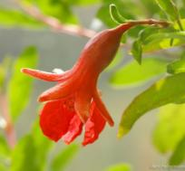
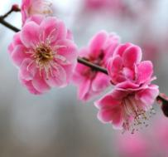
1
2
3
4
5
6
7
А
Ж
Г
В
Д
Е
Б

Slide 39
Конкурс «Необычные названия»
Определить, кто скрывается за странным названием.
Каждый правильный ответ этого конкурса оценивается в 1 балл.
Дополнительная информация + 1 балл

Slide 40
ДВУСТВОРЧАТЫЙ МОЛЛЮСК
БУРАЯ ВОДОРОСЛЬ ЛАМИНАРИЯ
КРАБ
ПАУК
МОРСКАЯ КАПУСТА
КОРАБЕЛЬНЫЙ ЧЕРВЬ
ЧЁРНАЯ
ВДОВА
ПАЛЬМОВЫЙ ВОР

Slide 41
Конкурс «Несуществующее животное»
Экологическая игра «ПРИРОДОГРАД – 6»
Отгадай, какие животные «спрятаны».
Каждый правильный ответ оценивается в 2 балла.

Slide 42
БРОНЕНОСЕЦ + НОСОРОГ + ЧЕРЕПАХА
КОАЛА + СЛОН
КРОКОДИЛ + НОСОРОГ
ХАМЕЛЕОН + МЫШЬ
ЛЯГУШКА + СВИНЬЯ
БАРАН + ГУСЬ + БЕЛКА
БЕЛКА + ЛОСЬ
ОБЕЗЬЯНА + СОБАКА

Slide 43
Источники
http://elenaranko.ucoz.ru/оформление слайдов
http://www.zanimatika.narod.ru/Vospitanie_ekologiya.htm стихи о природе
http://animaciatop.ru/pictures/priroda/prirodai-92.gif природа птицы
http://radikall.com/images/2014/03/13/re2I.gif природа 1
http://www.youtube.com/watch?v=_9KuipIiObc музыкальная пауза
http://www.bankoboev.ru/images/NDUyNzEx/Bankoboev.Ru_lisichki_v_trave.jpg лисичка
http://ya-gribnik.ru/images/maslenok/6.jpg маслята
http://www.proza.ru/pics/2013/03/15/93.jpg маслята
http://myimmortal.ru/images/stories/gallery/blednaya-poganka.jpg бледная поганка
http://www.edgarcaysi.narod.ru/images/image10267268.jpg бледная поганка
http://img-fotki.yandex.ru/get/6609/96587932.11/0_869f5_6d52be28_XL.jpg трутовик
http://mycoweb.narod.ru/fungi/Submitted/ODG/ODG1_Fomes_fomentarius_09_STV_20090426.jpg трутовик
http://ya-gribnik.ru/images/syroezhka/3.jpg сыроежка
http://www.nedug.ru/common/data/pub/images/articles/78096/normal.jpg сыроежка
http://ya-gribnik.ru/images/syroezhka/4.jpg сыроежка
http://i.ytimg.com/vi/ANGcUnMH7qU/maxresdefault.jpg груздь
http://tigr.info/grib/griba/fungus-photo/photo-griba-gruzd-sukhoi.jpg груздь
http://supercook.ru/griby/images-griby/grib-b-05-2.jpg подосиновик
http://s3.fotokto.ru/photo/full/278/2787242.jpg подосиновик
http://s00.yaplakal.com/pics/pics_original/9/4/3/1645349.jpg подберезовик
http://tigr.info/grib/griba/fungus-photo/fungus-photo-podberezovik-1.jpg подберезовик
http://fb.ru/misc/i/gallery/17443/306574.jpg Аристотель
http://www.forumbiodiversity.com/images/upload/anthropology/phenotypes/carl_von_linne.jpg Карл Линней
http://blogerma.ru/wp-content/uploads/2012/10/Antoni-van-Leeuwenhoek.jpg Антони ван Левенгук
http://profor45.ru/media/k2/items/cache/737344dd8934cc52da9f7f85f2627abb_XL.jpg Вавилов
https://juliajordan.files.wordpress.com/2012/02/charlz-darvin_2.jpg Дарвин

Slide 44
Источники
http://img1.1tv.ru/imgsize460x345/PR20090602131525.GIF Роберт Гук
http://www.grekomania.ru/images/greek-articles/people/48_teofrast.jpg Теофраст
http://img-fotki.yandex.ru/get/9648/16969765.200/0_8ccef_f00369fb_L.png жираф
http://900igr.net/datai/biologija/Resnichnye-chervi/0004-003-Predstaviteli.png планария
http://www.animalsglobe.ru/wp-content/uploads/2012/07/karakatitsa1.jpg каракатица
http://foto-zverey.ru/begenoty/begenot-2.jpg бегемот
http://s58.radikal.ru/i162/1303/cc/e2e61f4d84dc.png рамка
https://img-fotki.yandex.ru/get/3310/112265771.752/0_bfe4b_5b353879_S.png ромашка
http://www.natali.gr/photos/big/apple.png яблоко
http://forest.geoman.ru/forest/item/f00/s02/e0002054/pic/000000.jpg паук-крестовик
https://img-fotki.yandex.ru/get/9311/156189485.1b/0_a0599_bc3ad503_L паутина
http://pngicon.ru//data/media/3/1303507287_Tomato.png помидор
http://festival.1september.ru/articles/603551/img36.jpg зайчиха с зайчатами
http://biouroki.ru/content/page/760/3.png кукушкин лен
http://fermer.ru/files/444eggtooth.jpg яйцевой зуб
http://danlik.ru/wp-content/uploads/2015/05/Vorobey.jpg воробей
http://www.zoogeo365.ru/images/public/20110405/seryj_burevestnik_big.jpg буревестник
http://lenagold.narod.ru/fon/clipart/u/utk/utka66.png гуси
http://asdiver.narod.ru/photo/osmi1/osm1.jpg осьминог
http://galerey-room.ru/images/0_38386_62386304_orig.png кошка
http://www.vniissok.ru/sites/default/files/images/2010_08_31/repa_petrovskaya_1.preview.jpg репа
http://itr-avtoatele.ru/wp-content/uploads/2014/08/qa.png кнопка-вопрос
http://pngimg.com/upload/dolphin_PNG9130.png дельфин
http://900igr.net/datai/chtenie/Azbuka-Bukvarjonok.files/0018-048-Kak-pogonjajut-loshad.png носорог
http://img-fotki.yandex.ru/get/9312/981986.68/0_8b915_f033d70_orig кенгуру
http://alphabet.shost.ca/img/alligator.png аллигатор

Slide 45
Источники
http://lifeglobe.net/x/entry/0/1-9.png анаконда
http://ic.pics.livejournal.com/river_bernal/17576520/30783/30783_900.png горностай
http://www.pesticidy.ru/ps-content/pest/pictures/303_1_main.jpg муравей
http://nsa28.casimages.com/img/2011/10/02/111002105758761642.png антилопа
http://www.deti.religiousbook.org.ua/img1/granat.jpg цветок граната
http://visti.pro/sites/default/files/granat2.png гранат
http://www.tiga.by/img/photo/5266b.jpg цветок малины
http://png-images.ru/wp-content/uploads/2014/11/raspberry_PNG5050.png малина
http://elena313.narod.ru/dachnoe/P4203537.JPG цветки смородины
http://ktk-ug.ru/files/img/Mors/chernaya-smorodina_1.png черная смородина
http://www.motto.net.ua/large/201209/14109.jpg цветок абрикоса
http://www.cocktailing.ru/img/u_ingredients/img_primary/ingredient_apricot.png абрикос
http://demiart.ru/forum/uploads/post-2483-1174244125.jpg цветок мандарина
http://st.oede.by/st//files/1/Mandarin.png мандарин
http://sadovnik.ucoz.net/_pu/1/38757229.jpg цветок ананаса
http://tamgdeya.ru/photos/norm/1/1_MwsVakx7.png ананас
http://www.tasteofthai.ru/wp-content/uploads/2012/06/banana-flower-4.jpg цветок банана
http://www.old-games.ru/forum/attachments/banana-png.88367/ банан
http://cefaq.ru/pics/food/laminaria.jpg ламинария
http://www.fishbk.ru/up_images/catalog_imgs/1291862294.jpg морская капуста
http://cs320121.vk.me/v320121779/9c2/jToXLK-HU_M.jpg корабельный червь
http://ria56.ru/uploads/images/chernaya%20vdova.jpg черная вдова
http://ianimal.ru/wp-content/uploads/2010/11/palmovui-vor08.jpg пальмовый вор
http://krabov.net/uploads/posts/2013-04/1367298097_011.jpg несуществующее животное_1
http://krabov.net/uploads/posts/2013-04/1367298044_010.jpg несуществующее животное_2
http://www.netlore.ru/files/Images/himery/13.jpg несуществующее животное_3

Slide 46
Источники
http://m2.vgorode.ru/1500187/4662261/6.jpeg несуществующее животное_4
http://trinixy.ru/pics4/20090728/animals_31.jpg несуществующее животное_5
http://www.netlore.ru/files/Images/himery/6.jpg несуществующее животное_6
http://www.prikoly-24.ru/uploads/posts/2013-12/1387624596_nesuschestvuyuschiu_zveri-37.jpg несуществующее животное_7
http://server1.bezfishki.com/2009/072009/29/I/Dop/08/zhivotnoe_46.jpg несуществующее животное_8

Slide 47
До встречи на следующей игре!

